Slide 1
Samen sterk
voor een samenhangend natuurnetwerk

Slide 2
Inleiding Natuurnetwerk Functioneel Ecologisch Netwerk (FEN) Kaarten Aan de slag (partners, KLE, bos, berm, ...) Realisaties Soorten die overlast creëren Groenblauw Netwerk in woonkernen 3+30+300-regel Ontharden en vergroenen

Slide 3
Het belang van een natuurnetwerk

Slide 4
Meer info?
Met het Rapport Natuur aan de slag
Onderbouw je natuurbeleid met data van provincies in cijfers
In beeld brengen waar binnen de gemeente aan kan gewerkt worden
3-30-300 regel
Inspiratiekader voor gemeentelijk beleidsplan ruimte

Slide 5
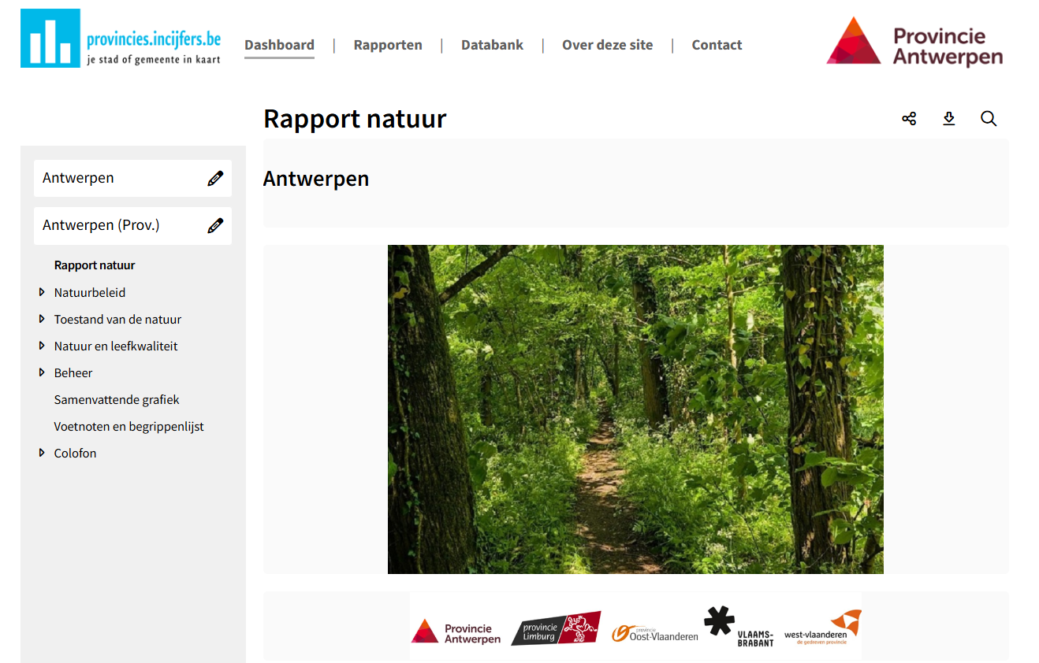
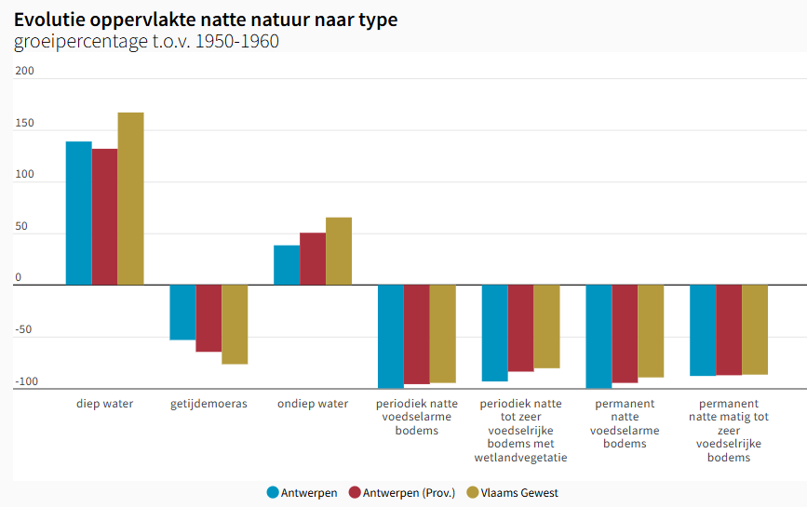
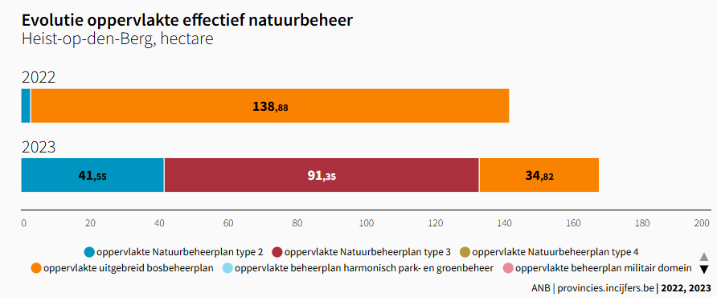
Nieuw Rapport Natuur
Provincies in Cijfers: alle informatie op maat van jouw stad of gemeente

Slide 6
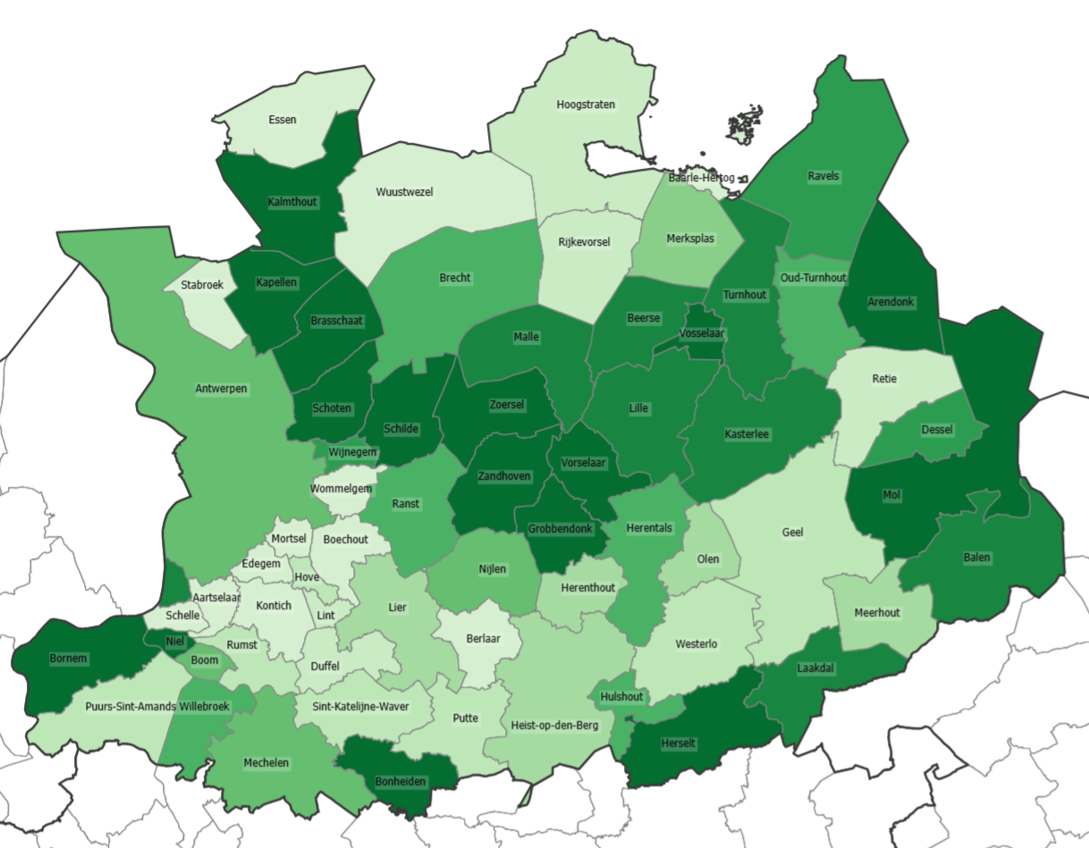
Natuur in je gemeente
> 26% van het provinciale grondgebied is (zeer) waardevolle natuur, maar deze natuur staat sterk onder druk (bron: INBO – BWK en natuurindicatoren)
29% van de inwoners in onze provincie heeft onvoldoende toegang tot toegankelijk groen (bron: Gemeente- en stadsmonitor – wijkgroen)
Bron: INBO - Biologische Waarderingskaart (BWK) - % oppervlakte waardevolle en zeer waardevolle natuur

Slide 7
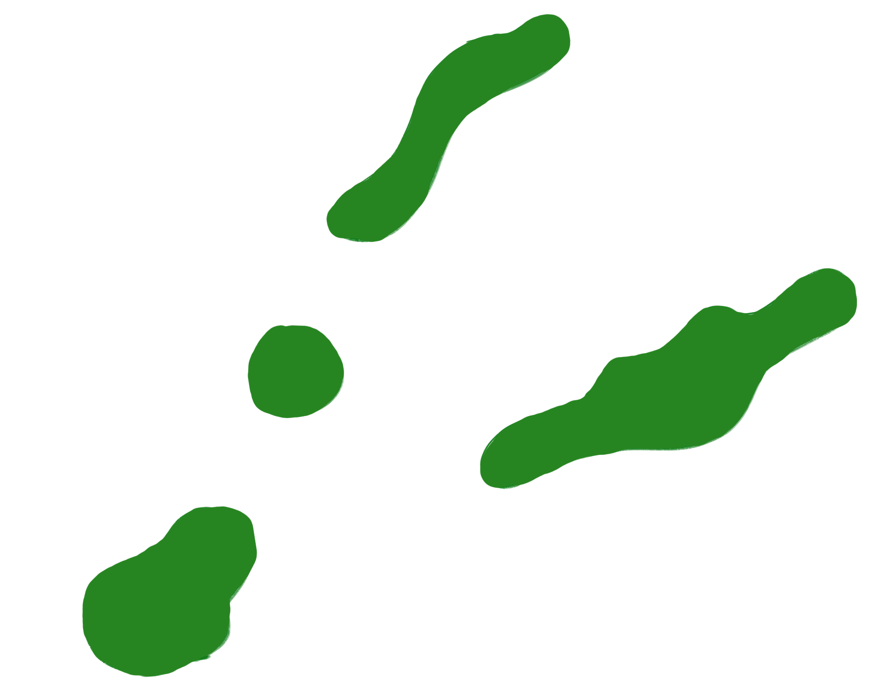
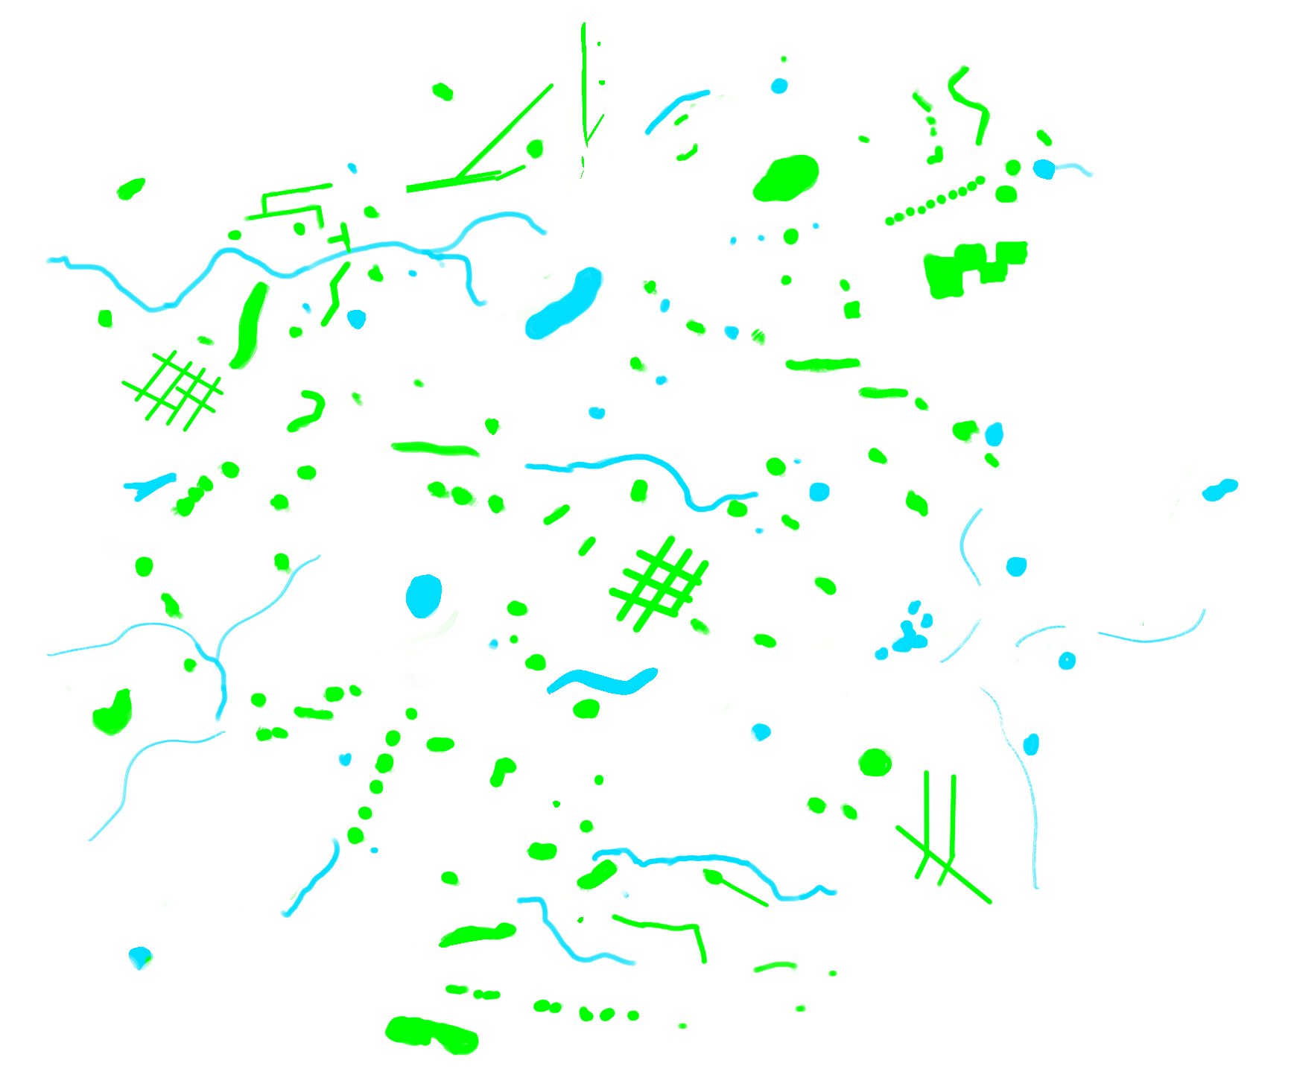
Samen bouwen aan een sterk natuurnetwerk
natuurkernen + natuurverbinding﻿en
= functioneel ecologisch netwerk (FEN)
De ruggengraat van het natuurnetwerk
Focus op provinciaal prioritaire soorten
Topnatuur
groen en blauw in open en bebouwde ruimte
= groenblauw netwerk
Multifunctionaliteit
Basisbiodiversiteit

Slide 8
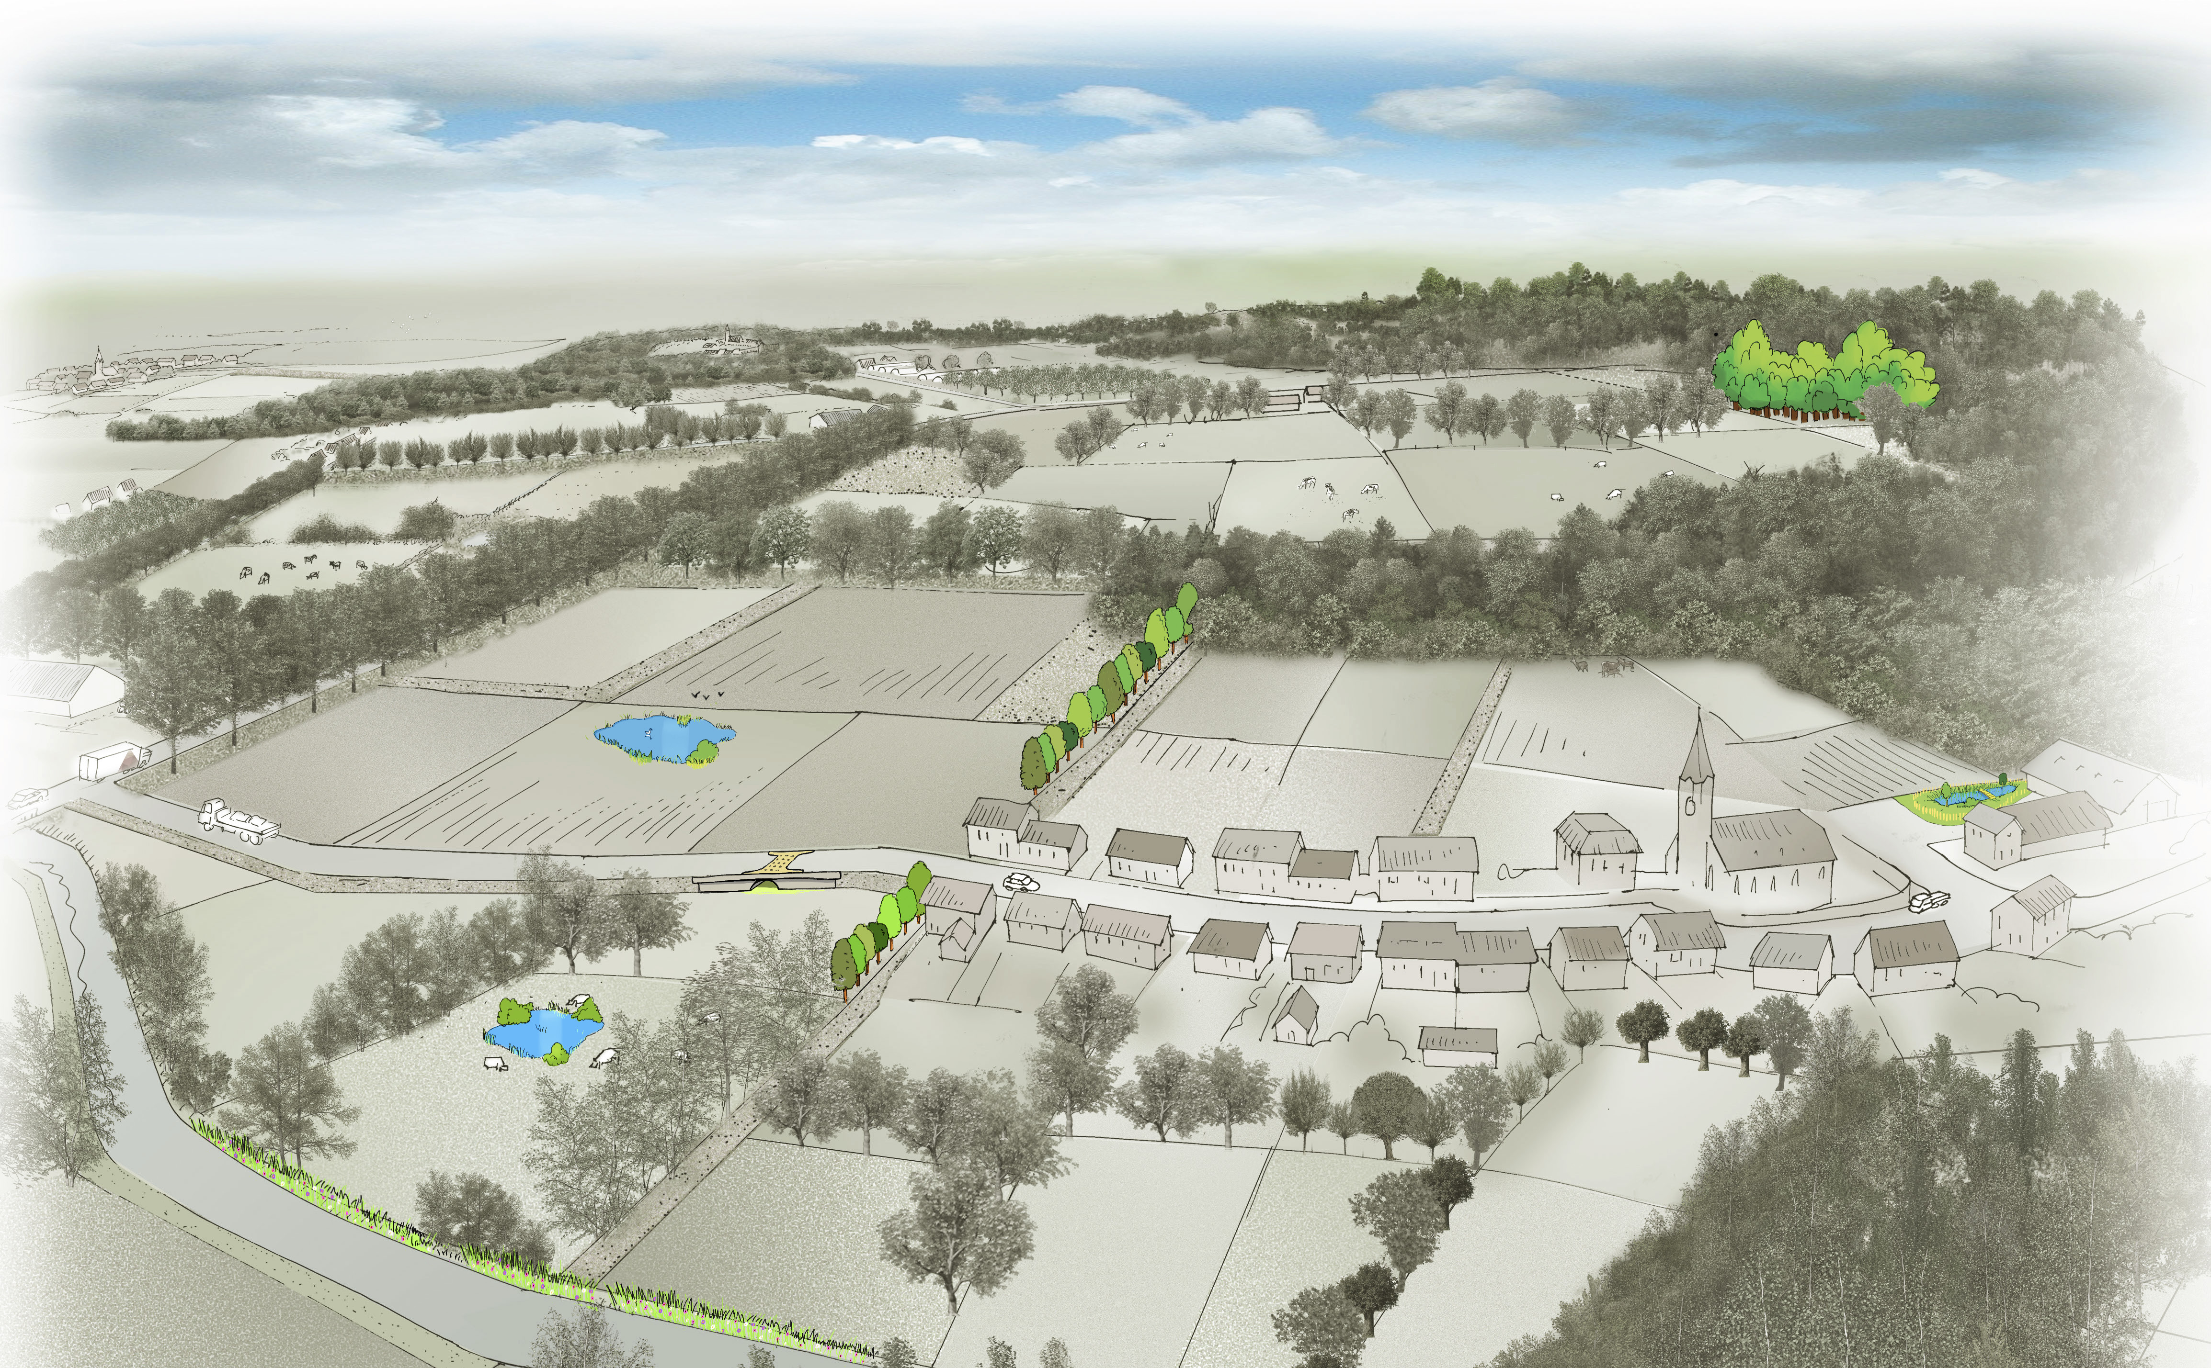
Functioneel ecologisch netwerk (FEN)

Slide 9
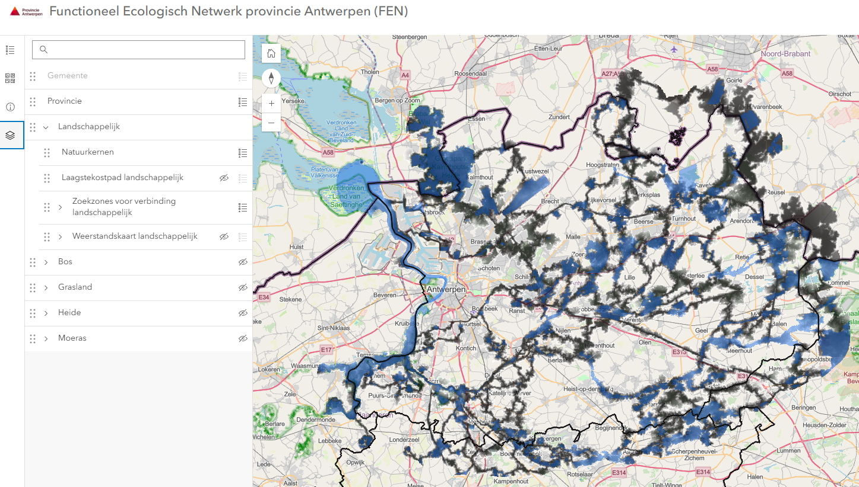
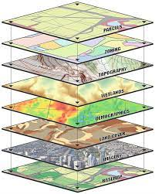
FEN: natuurverbindingen in kaart
Methodiek
Kaartportaal

Slide 10
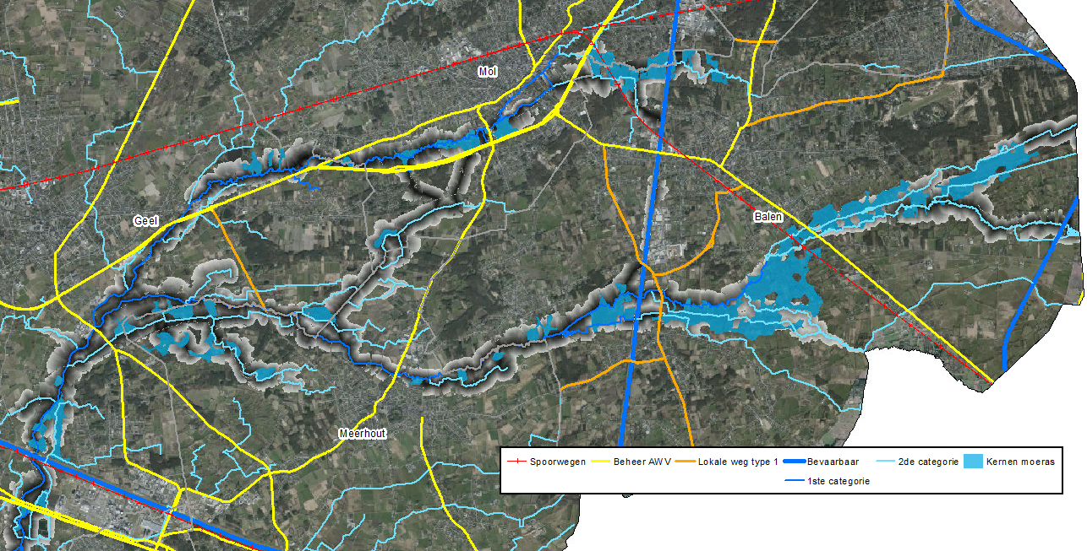
FEN: informatiekader om prioriteiten te bepalen
Onderbouwing beleids- en beheerkeuzes
Selectie van focusgebieden
Middelen gericht toewijzen
Opportuniteiten voor ontsnippering in Grote Netegebied:
kruisingen met infrastructuur en waterlopen

Slide 11
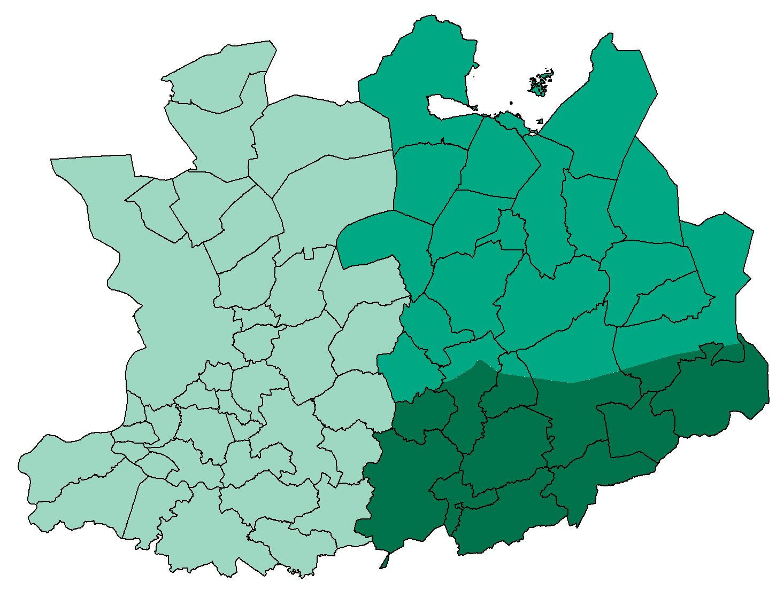
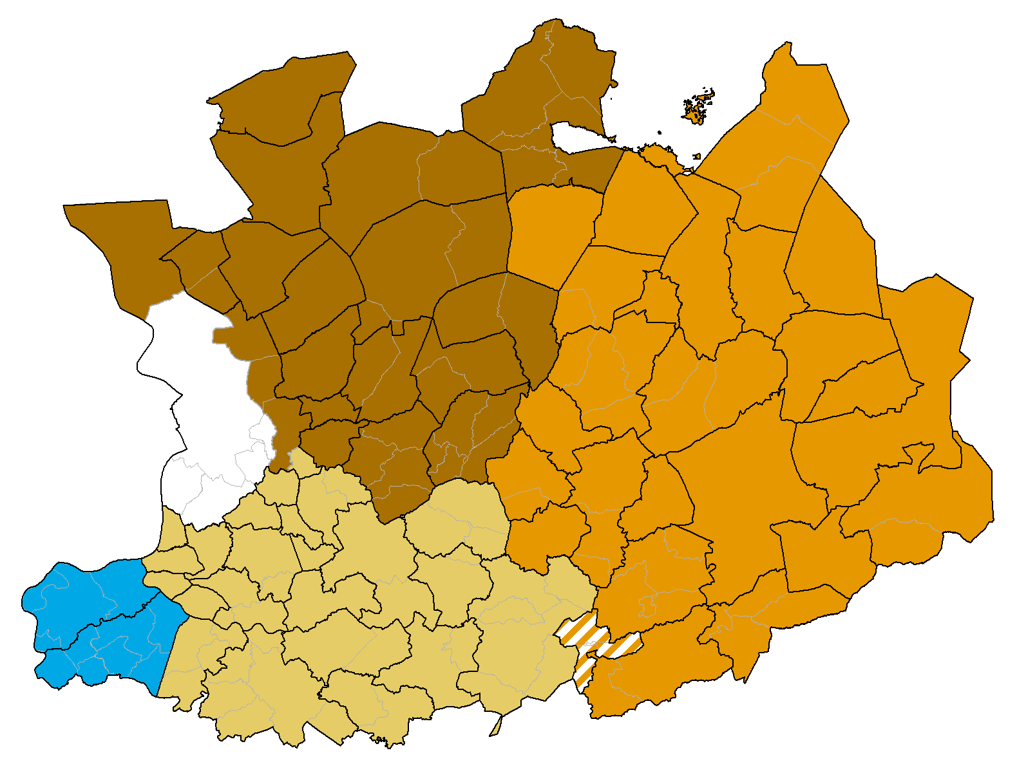
Iedereen FAN van FEN
KEMPEN NOORD
DE VOORKEMPEN
ANTWERPSE GORDEL
KLEINE EN GROTE NETE
ZUIDERKEMPEN
SCHELDE-
DURME
RIVIERENLAND

Slide 12
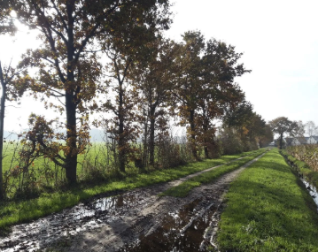
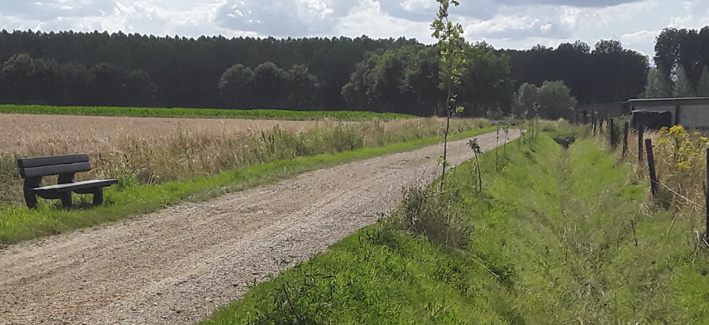
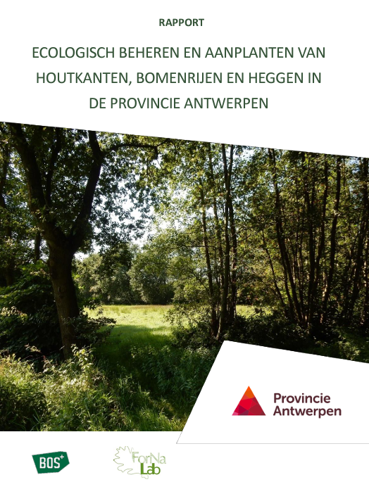
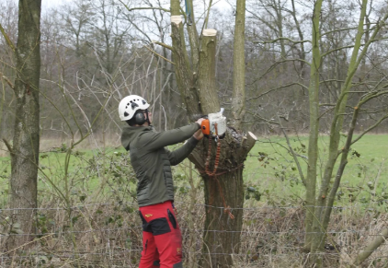
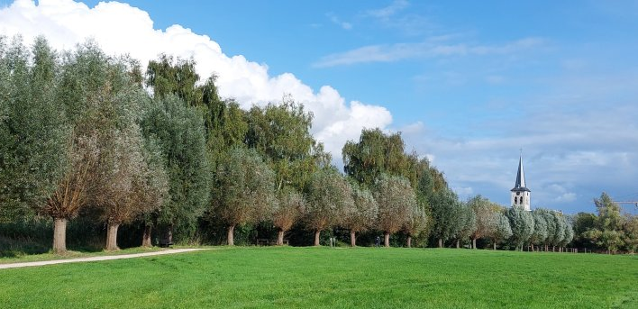
FEN in praktijk: kleine landschapselementen
hagen, bomenrijen, houtkanten, ...

Slide 13
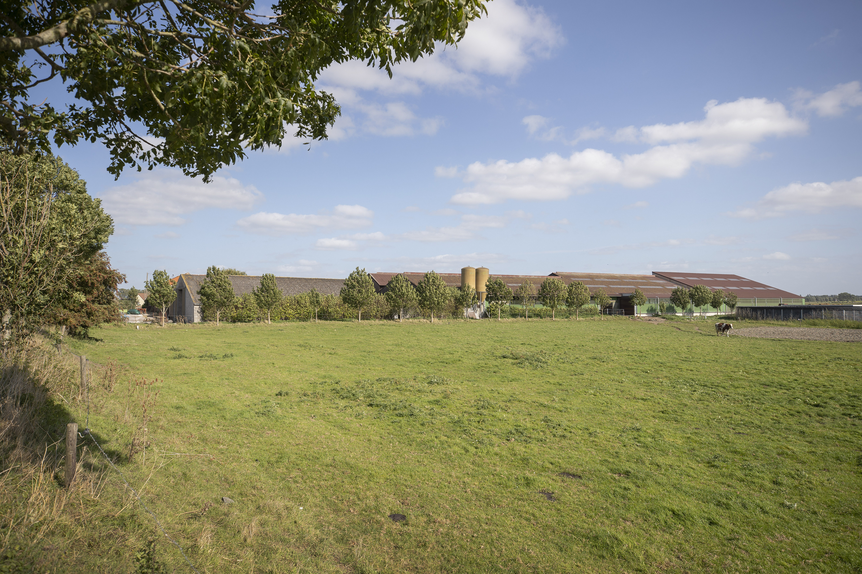
FEN in praktijk:
landschapsintegratieplannen voor landbouwbedrijven
Het landschap waarin land-en tuinbouwbedrijven liggen is steeds het resultaat van de wisselwerking tussen mens en natuur.
Landschap als dienst
De kleine landschapselementen die gebruikt worden om een bedrijf landschappelijk in te passen krijgen bijkomende functies om te komen tot een klimaatrobuuste en biodiverse omgeving.

Slide 14
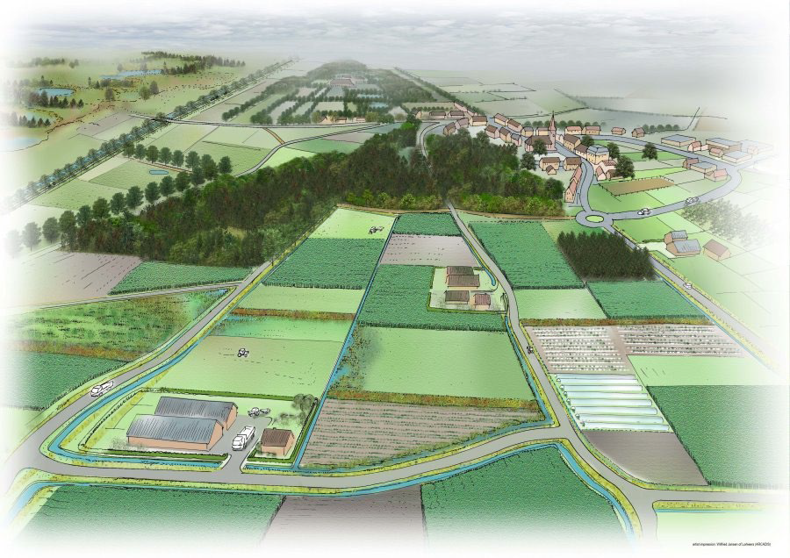
FEN in praktijk:
landschapsbeelden als basis van integratieplannen
Een kwaliteitsvol plan begint bij het type landschap waarin het bedrijf ligt.
Aansluiten bij de omgeving: geen identiteit die niet in het plaatje past.
Elk type landschap heeft z’n eigen karakter en met de landschapselementen die we daarin vinden gaan we aan de slag.

Slide 15
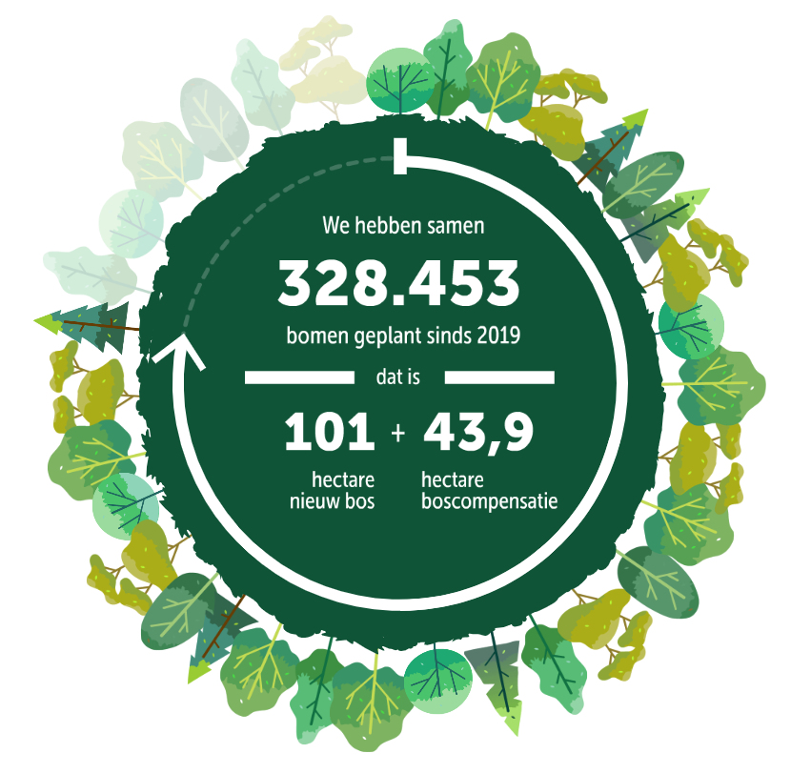
FEN in praktijk: aanplant en beheer van bos

Slide 16
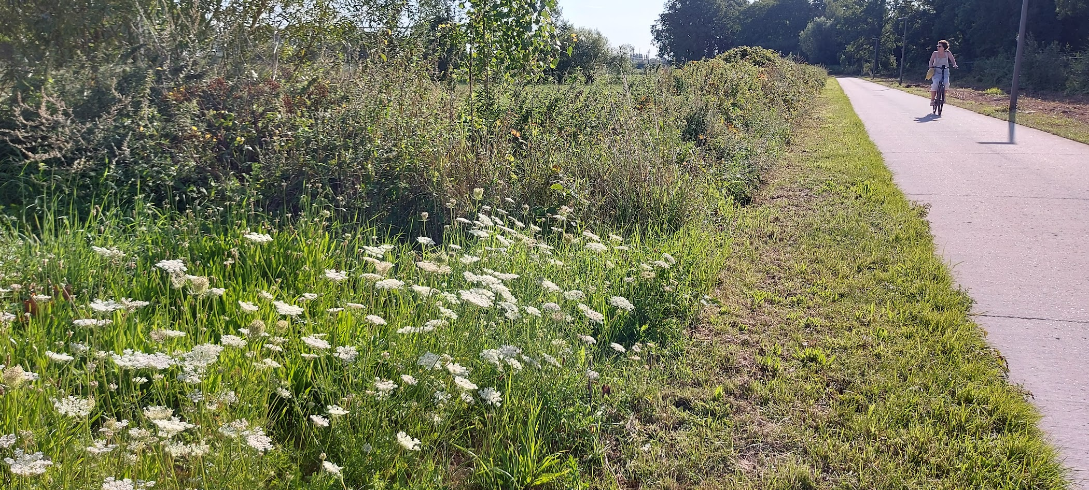
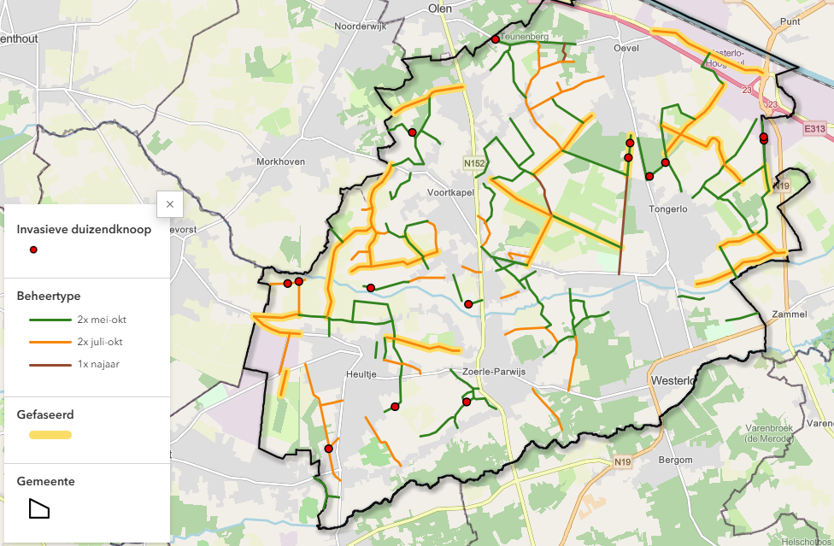
FEN in praktijk: ecologisch bermbeheer
Bermen in beheer van gemeenten: +/- 10 000 km of > 1000 hectare (exclusief trage wegen, kernen en lintbebouwing)
Richtlijnen maaibeheer
Maaisel afvoeren
Gefaseerd maaien
Bermbeheerplan

Slide 17
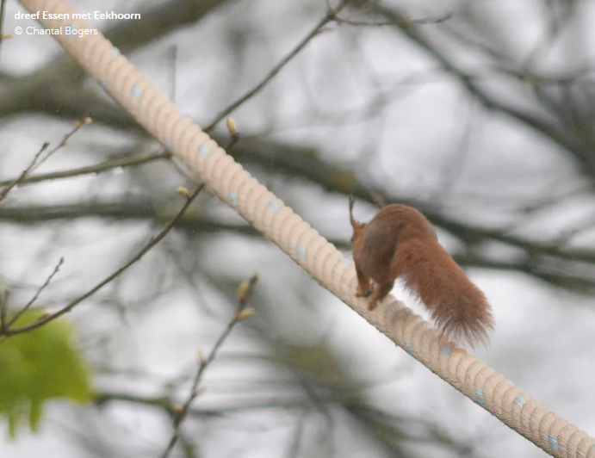
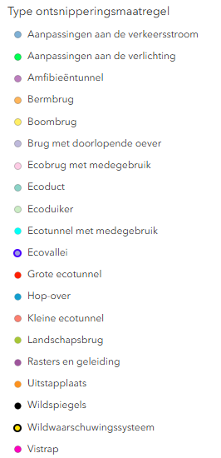
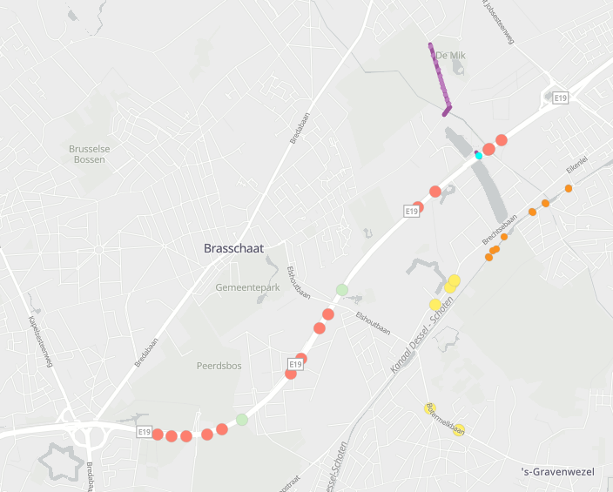
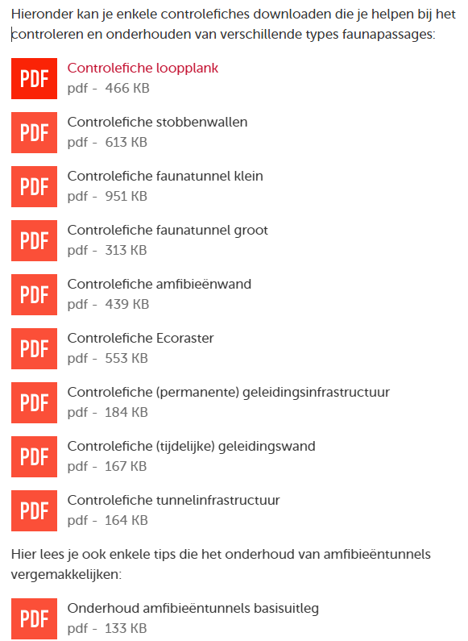
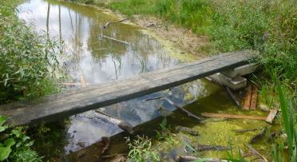
FEN in praktijk: onderhoud en beheer van faunapassages
Databank ontsnipperingsmaatregelen
Onderhoudsrichtlijnen + controlefiches

Slide 18
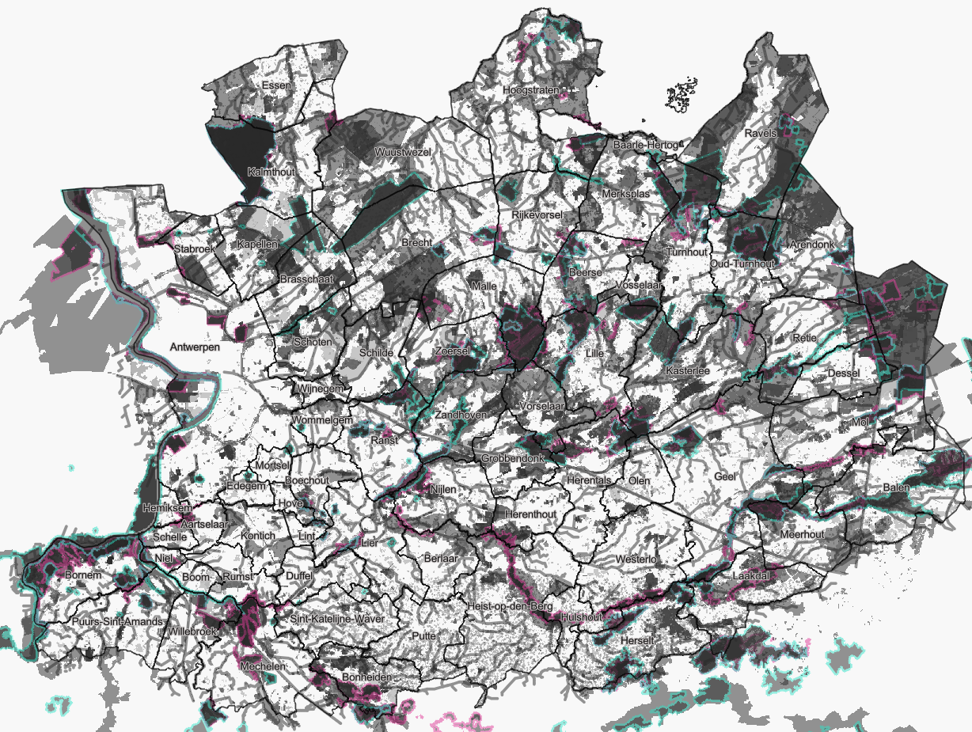
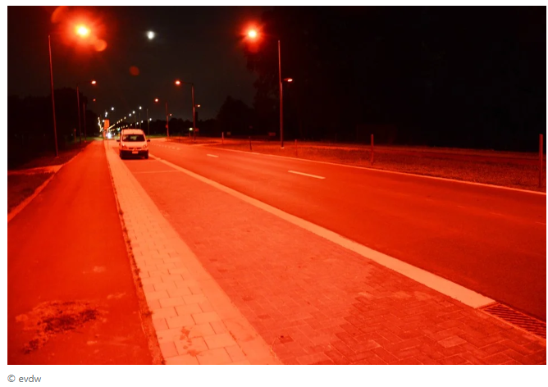
FEN in praktijk: behoefte aan duisternis
Impact nachtelijke buitenverlichting op biodiversiteit en gezondheid
Verplichte verledding tegen 2030 als opportuniteit
Verlichten waar moet, doven waar kan
Duisternisbehoeftekaart
5 Vlaamse provincies + IPKC – inspiratiegids met praktijkvoorbeelden
Rode verlichting Schans van Smoutakker, Stabroek

Slide 19
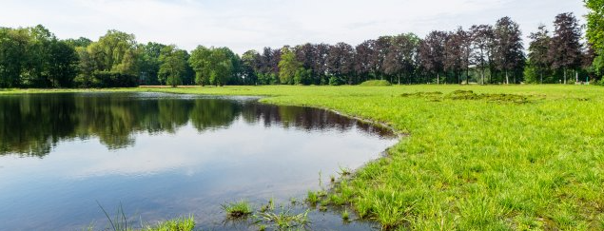
FEN realisaties
In Kalmthout ligt een nieuw ven te schitteren aan het Zwartvenbos en Wulpenkreet.
Regionaal landschap De Voorkempen + Bosgroep Antwerpse Gordel
3,5 ha natuur
Ven, poel en bos

Slide 20
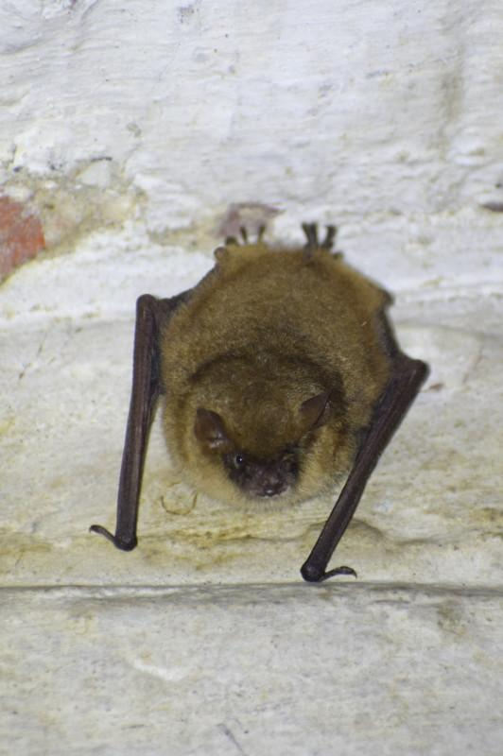
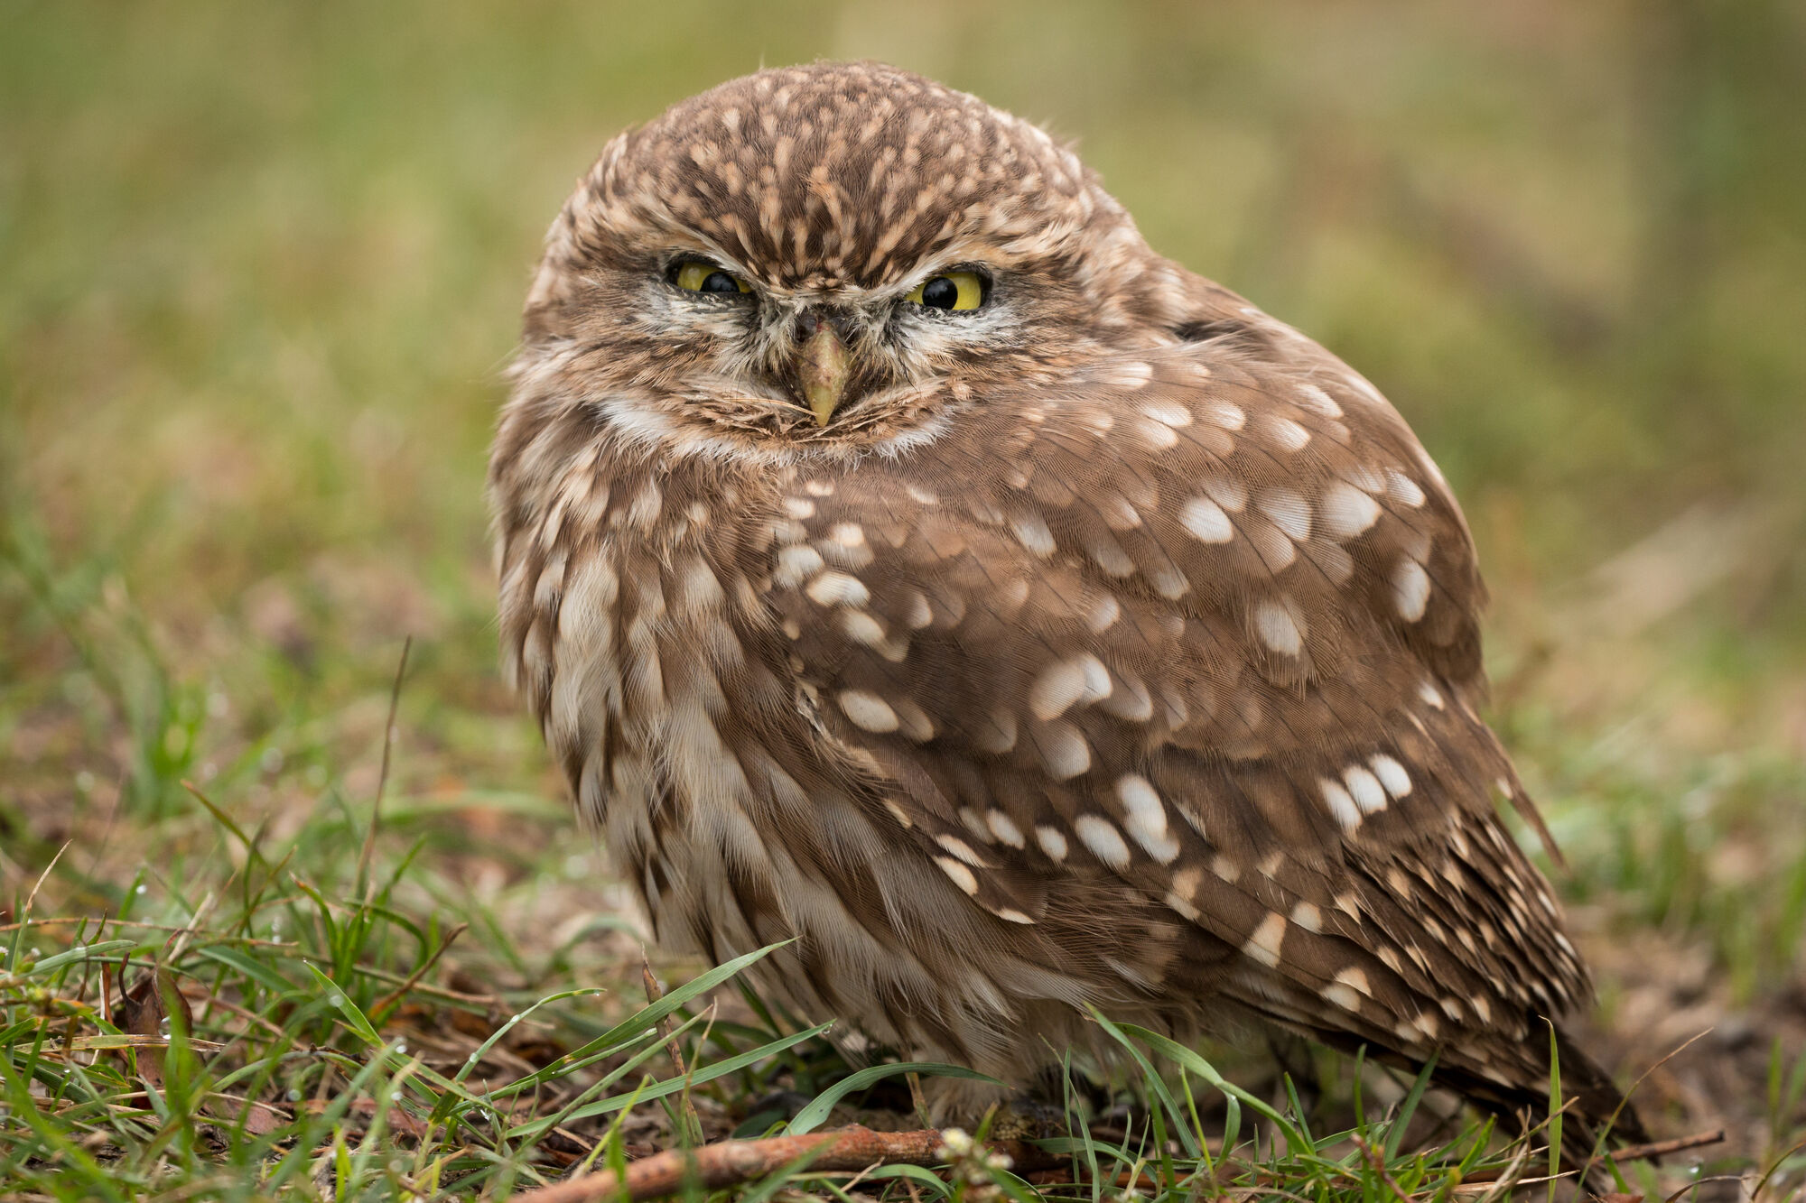
FEN realisaties
Ook in Koude Beekvallei (Hove, Boechout, Mortsel en Borsbeek) kreeg de natuur een stevige boost.
Beheer van 100 knotbomen, 10 ha grasland/ecologische bermen/oevers
Aanplant van 12.275 bosgoedplanten
© Hans Van Loy
© Waarnemingen.be

Slide 21
Soorten die overlast creëren Eikenprocessierups en invasieve uitheemse soorten
Notes:
Volop voor meer natuur, meer soorten, maar helaas ook soorten die overlast creëren voor de mens of andere soorten.

Slide 22
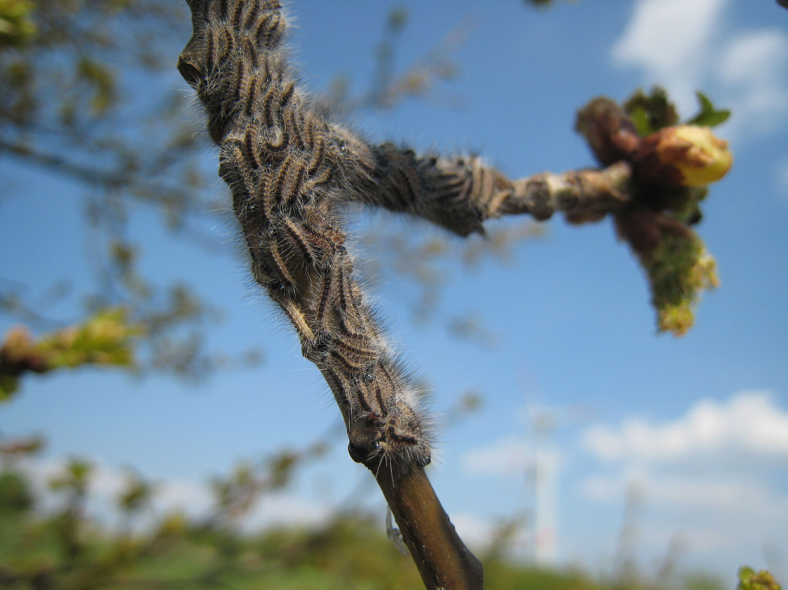
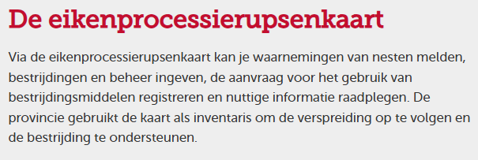
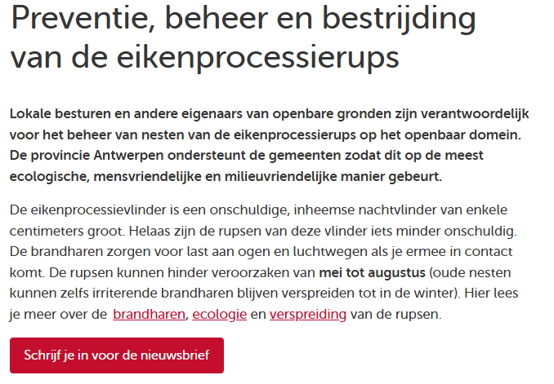
Eikenprocessierups
Inheemse nachtvlinder, brandharen van de rups kunnen last aan ogen en luchtwegen veroorzaken
© Provincie Antwerpen

Slide 23
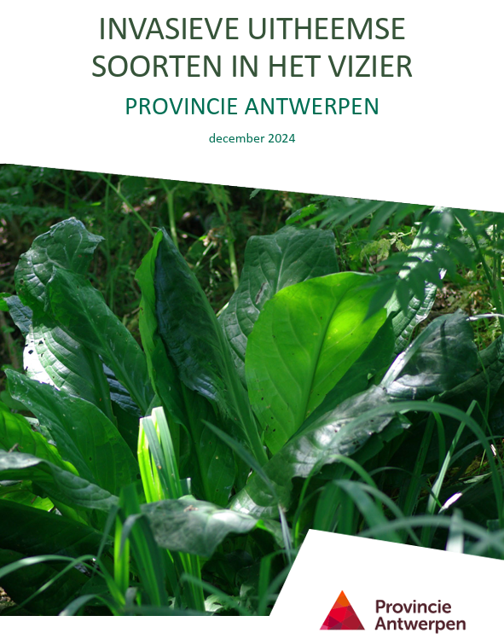
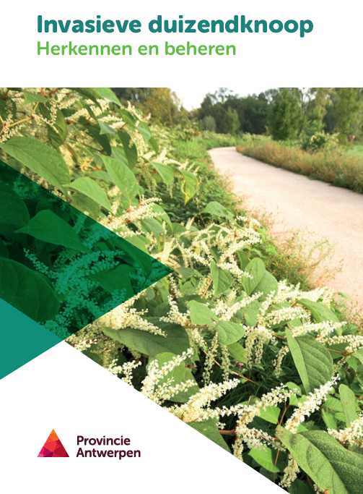
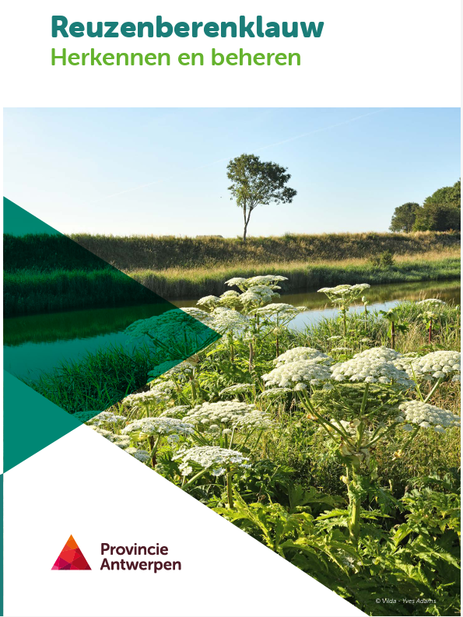
Invasieve uitheemse soorten

Slide 24
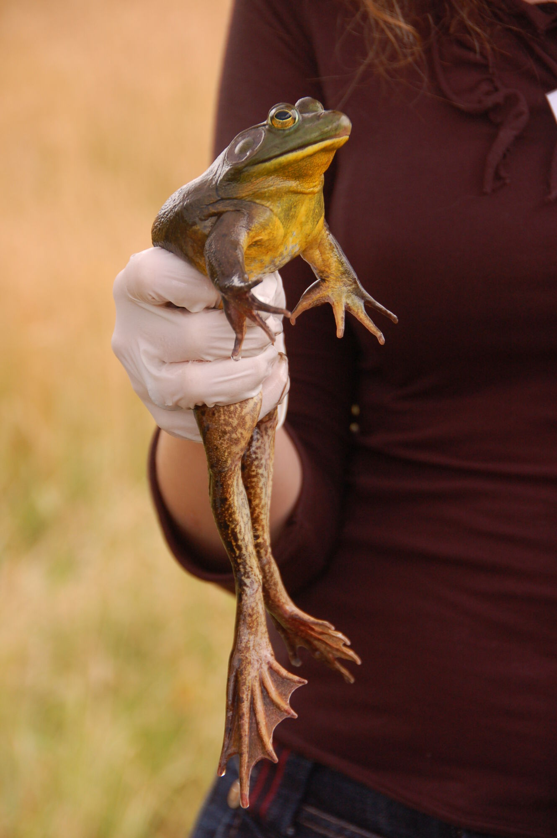
“Onze gemeente bevindt zich aan de rand van het verspreidingsgebied. Provincie Antwerpen houdt ons op de hoogte van de mogelijke risico’s waarna we burgers oproepen om alert te zijn en waarnemingen door te geven.
Invasieve uitheemse soort: Amerikaanse stierkikker
Zeer grote en vraatzuchtige kikker zonder natuurlijke vijanden – negatieve impact op biodiversiteit
– Griet van Schoote, Duffel
“Dankzij de hulp van Provincie Antwerpen worden in verschillende vijvers afvangsten gedaan. ​
Via het Life-project 3n-stierkikker beleefden we bovendien een wereldprimeur: in Olmen werden de eerste steriele stierkikkerlarven ooit in een omheinde vijver uitgezet!”
– Annemie Groenen, Balen
© Invexo

Slide 25
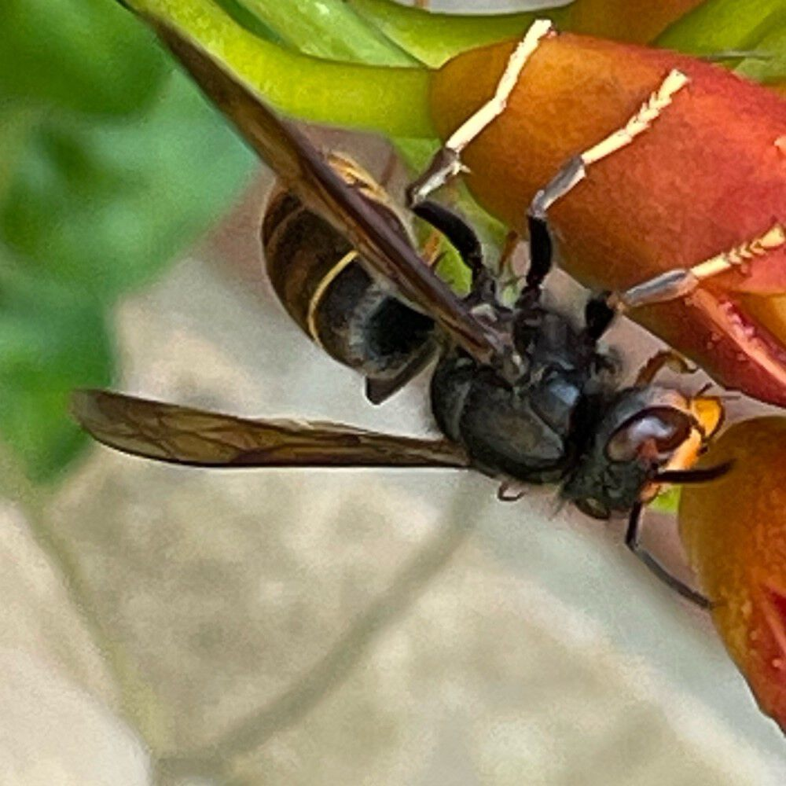
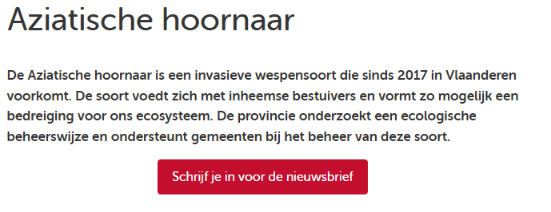
Invasieve uitheemse soort: Aziatische hoornaar
Voedt op inheemse bestuivers: onderzoek naar ecologische beheerwijze en impact op biodiversiteit
Ondersteuning via nieuwsbrief en geoloket
Notes:
Geoloket komt er nog aan.

Slide 26
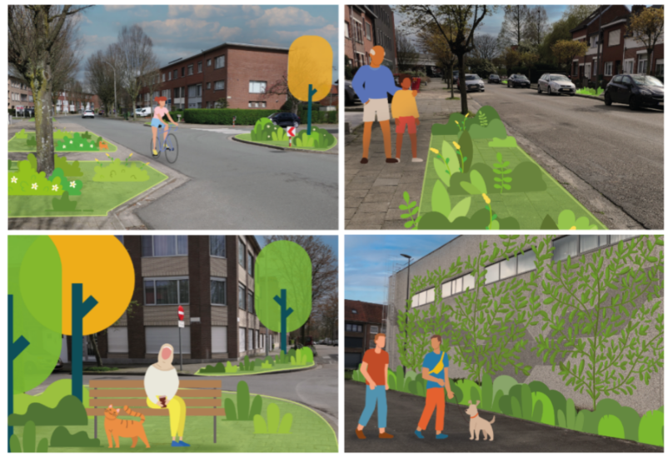
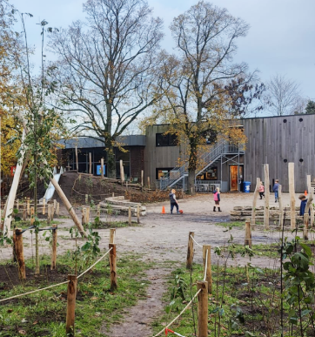
Groenblauw netwerk Ontharden en vergroenen in woonkernen

Slide 27
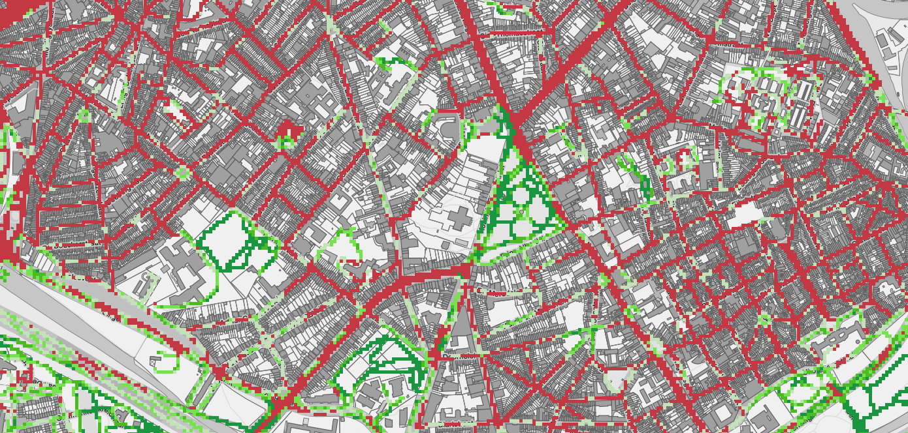
Vlaamse groennorm: 3+30+300 regel
3 = 3 zichtbare bomen vanuit elke woning (groen zien)

Slide 28
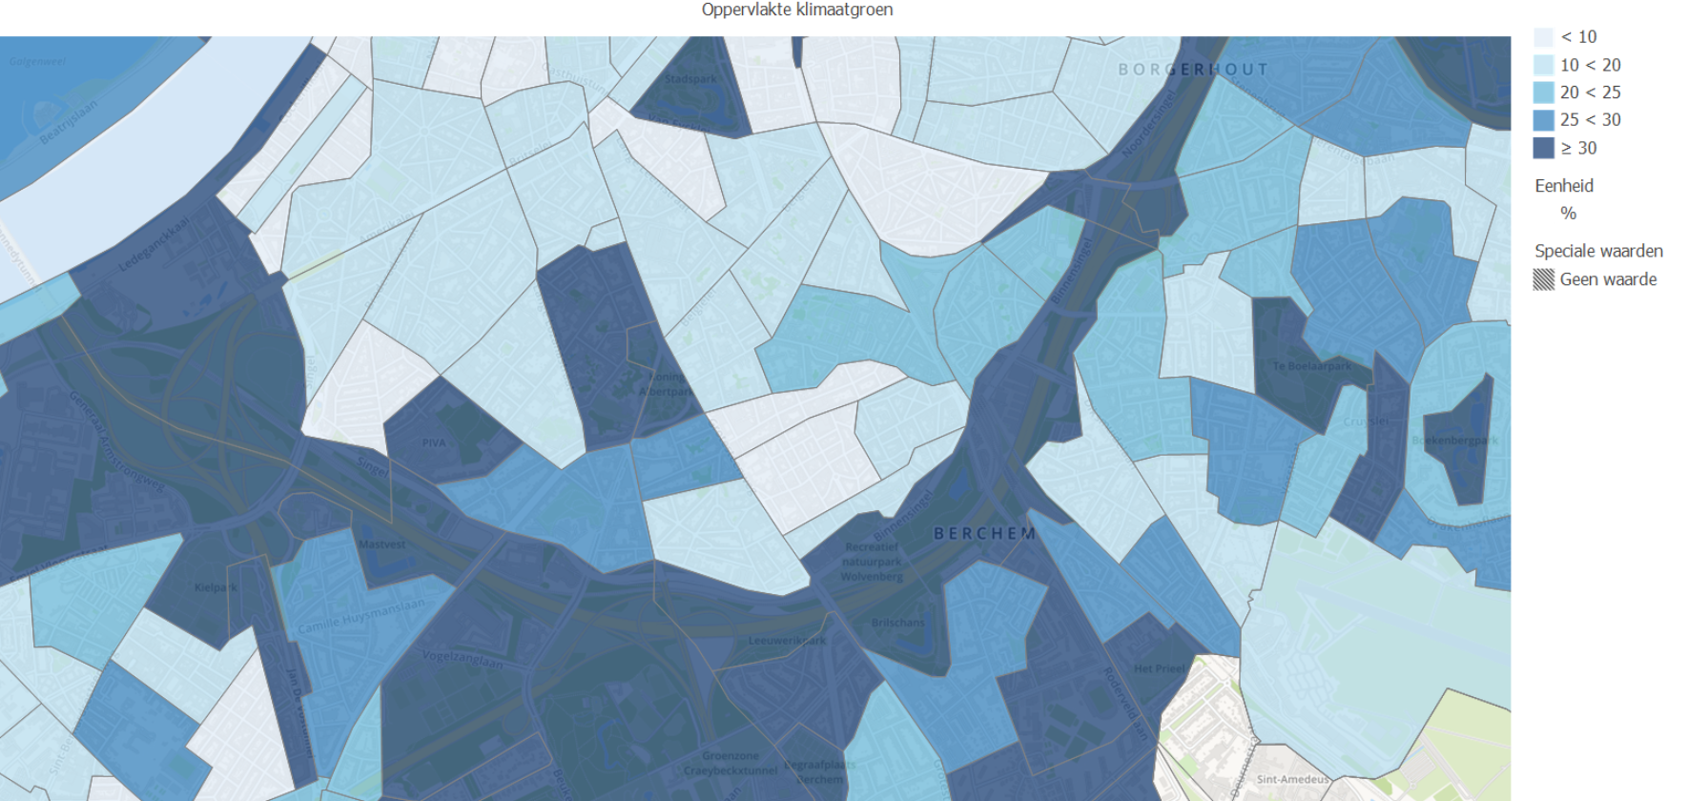
Vlaamse groennorm: 3+30+300 regel
30 = 30% klimaatgroen (in groen zijn)
kroonbedekking door volgroeide bomen aangevuld met laaggroen

Slide 29
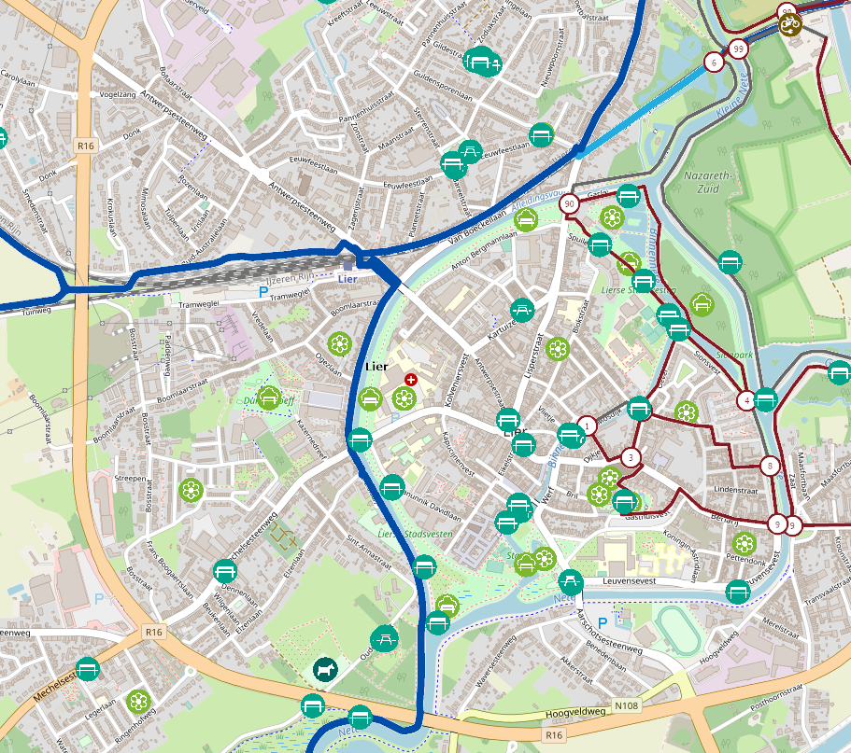
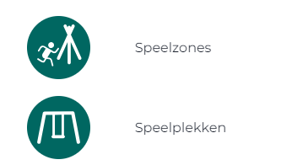
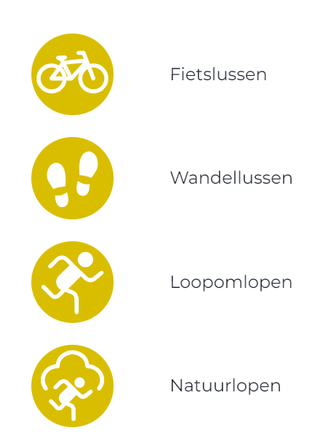
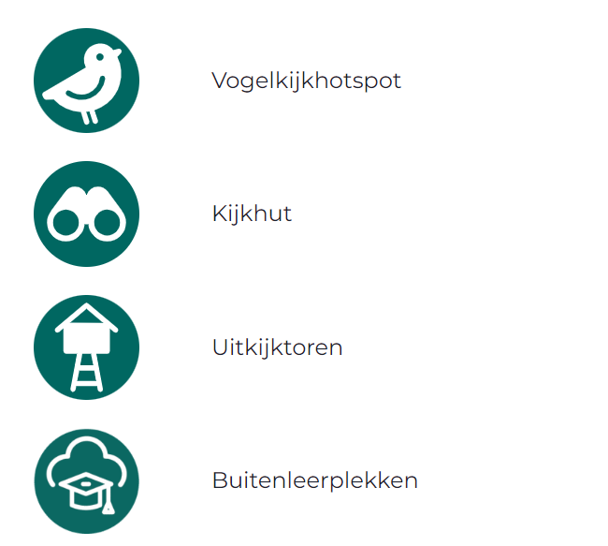
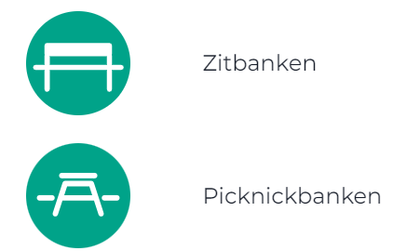
Vlaamse groennorm: 3+30+300 regel
300 = toegankelijk groen op 300m (>0,5 ha) (in groen doen)
groenzoeker.be
Notes:
Meer slides in https://provincieantwerpen.sharepoint.com/:p:/r/sites/ps-DMN-even/dos-Studiedagecologische-8/Documents/1%20Maar%20een%20berm%20-%20Aanleg%20van%20fietsostradebermen.pptx?d=wb75f05c4aab94cd691181dc02ad1b0e5&csf=1&web=1&e=MhfJYD vanaf slide 32

Slide 30
Ontharding
Openbreken van verharde ondergrond (parking, paden, ...)
Regenwater in ondergrond laten dringen
Minder wateroverlast
Betere grondwaterreserves
Kies een zone – leg startbudget vast – laat je begeleiden door provincie Antwerpen
2024: Boechout, Brasschaat, Duffel, Herenthout, Turnhout en Zandhoven
Nieuw bestek: quick wins ontharding
Notes:
https://www.provincieantwerpen.be/aanbod/dlm/groene-oases.html

Slide 31
Vergroenen van speelplaatsen
Impact natuurlijke en biodiverse omgeving op (mentale) gezondheid
Coördinatie en middelen
Uitvoering - Regionale landschappen

Slide 32
Met dit aanbod plannen we vandaag het veilige klimaat van morgen met
EEN STERKE OPEN RUIMTE ALS KLIMAATBUFFER
KLIMAATNEUTRALE ÉN
KLIMAATVEILIGE KERNEN

Slide 33
Aanspreekpunt leefmilieu
Ondersteuning bij vragen
Organisatie overlegmomenten en infosessies
Toelichting provinciaal aanbod
Amber Pirée en Marije Jennes
regiowerking@provincieantwerpen.be

Slide 34
Samengevat
Zowel in verstedelijkte omgeving als in de open ruimte zijn er tal van kansen om aan natuur te werken. Thema's waar lokale besturen het verschil kunnen maken zijn ecologisch bermbeheer en de aanwezigheid van bomen op het publieke domein (3-30-300 regel)
Provinciale tools (Rapport Natuur en kaarten Functioneel Ecologisch Netwerk) bieden ondersteuning om prioriteiten te bepalen en gemeentelijk natuurbeleid te onderbouwen
De provincie, Bosgroepen en Regionale Landschappen zijn de ideale partner om op het terrein het verschil te maken via bosuitbreiding, aanleg en beheer van houtkanten, realisatie van Groene Oases ...
Sara Maes, Teamhoofd Beleid Biodiversiteit en Landschap
M: sara.maes@provincieantwerpen.be, T: +32 3 240 56 24

Slide 35
Bedankt!

